Slide 1

Café Teheran to Tokyo
Einzigartige Kaffeeerlebnisse für eine internationale Gemeinschaft

Slide 2
Agenda: Unser Weg zum Erfolg
01
02
Einleitung
SWOT-Analyse
Vision & Markenidentität
Stärken, Schwächen, Chancen, Risiken
03
04
Strategische Maßnahmen
Fazit
Qualität, Marketing, Personal, Preis
Zusammenfassung & Ausblick

Slide 3

Vision: Kulturelles Café & Exzellenz
Ein Ort der Begegnung, exzellenter Kaffeequalität und sprachlicher Vielfalt.
Fokus auf internationale Kundschaft
Beste Kaffeequalität garantiert
Sprachen als Brücke zwischen Kulturen

Slide 4
SWOT-Analyse: Stärken & Schwächen
Stärken
Schwächen
Produktqualität
B-Lage
Nachhaltigkeit & eigene Röstung
Weniger Laufkundschaft
Mitarbeiter
Preissegment
Exzellent ausgebildet, multilingual
Potenziell abschreckend
Kostenvorteil
Personalabhängigkeit
Geringe Miete in B-Lage
Hohe Einstellungs- & Personalkosten
Notes:
Interkulturelle Kompetenz: Multilinguale Mitarbeiter (DE, EN, ES) als Brücke zur internationalen Community in Berlin.
Operative Exzellenz: Eigene Röstung und SCA-zertifizierte Baristas garantieren konstante Premium-Qualität.
Kosteneffizienz: Niedrige Fixkosten durch strategische Wahl einer B-Lage bei gleichzeitigem Premium-Pricing.

Slide 5






SWOT-Analyse: Chancen & Risiken
Chancen
Risiken
Nachhaltigkeitstrend
wachsendes Umweltbewusstsein
Kopierbares Konzept
Preisgestaltung
USP könnte schwinden
Akzeptanz unsicher
Internationale Kundschaft
Besucher und Bewohner aus aller Welt in Berlin
Exklusiver Tipp
für anspruchsvolle Kunden und durch persönlicher Atmosphäre
Lokale Veranstaltungen
Hohes Angebot in Berlin

Slide 6
Strategische TOWS-Matrix
S-O Strategie (Stärken-Chancen):
Nutzung der Mehrsprachigkeit, um gezielt Expats und Touristen über Social Media anzusprechen und als internationale Begegnungsstätte zu wachsen.
W-O Strategie (Schwächen-Chancen):
Überwindung der B-Lage durch gezieltes "Destination Marketing" – das Café positioniert sich als exklusiver Geheimtipp für Kenner und Liebhaber.
S-T Strategie (Stärken-Risiken):
Schutz gegen Nachahmung durch den Aufbau einer loyalen Community-Bindung, die aufgrund der persönlichen und kulturellen Tiefe schwer kopierbar ist.
W-T Strategie (Schwächen-Risiken):
Minimierung des Standorterrisikos durch Kooperationen mit lokalen Partnern und die Stärkung des Online-Vertriebs (z.B. Verkauf der eigenen Röstungen).

Slide 7



Maßnahmen: Exzellenz in der Ausstattung
Jedes Detail signalisiert Qualität und Wert.
Hochwertige Kaffeemaschine
Exklusive Möbel
Edles Geschirr
Komfort & Stil
Ein Fest für die Sinne
Perfektion in jeder Tasse

Slide 8




Maßnahmen:
Multinational & Sozial
Das Café wird zum Wohnzimmer der internationalen Community.
Sprachbarriere überwinden
Ansprache in vielen Muttersprachen
Internationale Community
Ein Ort des Wohlgefühls
Mehrsprachiges Marketing
Globale Reichweite

Slide 9



Maßnahmen: Exzellenz im Personal
SCA-zertifizierte Baristas für höchste Qualität und Erlebnis.
Jeder Mitarbeiter ist ein Meister seines Fachs, mit nachweisbarer Erfahrung und Leidenschaft.
Quality Control
Inspect beans and brew consistency
Mindestens SCA-zertifiziert
Qualitätskontrolle der Bohnen
Expertise im Rösten
Training
Roasting Expertise
SCA-certified barista programs
Develop roast profiles for flavor
Mitarbeiterbindung durch CRM-Belohnungssysteme für langfristige Zusammenarbeit.

Slide 10
CRM-gestützte Personalstrategie
Incentive-Systeme:
Implementierung eines CRM-Moduls zur Verfolgung von Service-KPIs und Belohnung von Top-Performern.
Retention-Management:
Langfristige Bindung von hochqualifizierten Baristas durch datenbasierte Feedbackgespräche und individuelle Entwicklungspläne.
Ziel:
Senkung der Fluktuationsrate und Sicherung des internen Know-hows.

Slide 11

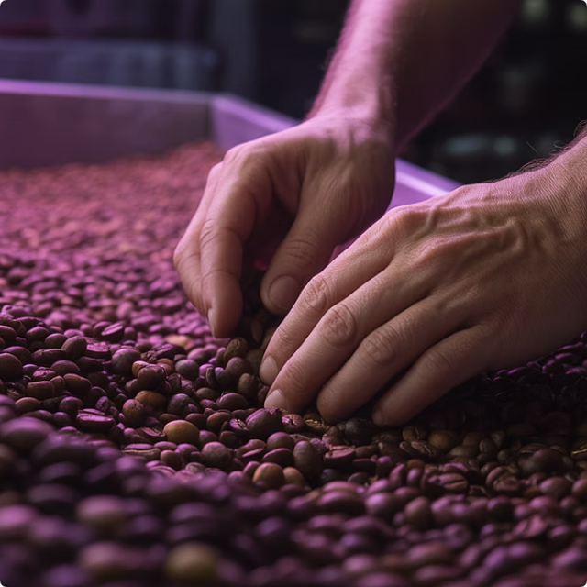

Maßnahmen: Legitimierung der Hochpreisstrategie
Ethisches Handeln trifft höchste Kaffeequalität.
Herkunft & Zertifizierung
Herstellung
Eigene Röstung
Madagaskar, Bio, Rainforest Alliance, Fairtrade
Nachhaltig, exklusive Bohnen
Schonend und in Handarbeit
Notes:
Storytelling & Transparenz: Kommunikation der exklusiven Herkunft (Madagaskar, Bio, Fairtrade) an jedem Touchpoint.
Experience Marketing: Das Café nicht nur als Verkaufsort, sondern als "Third Place" für die internationale Community (Wohnzimmer-Atmosphäre).
Qualitätssiegel: Aktive Vermarktung der SCA-Zertifizierungen zur Abgrenzung vom Massenmarkt.

Slide 12

Fazit: Das Café Teheran to Tokyo
Ein Premium-Konzept, das Qualität, Kultur und Gemeinschaft vereint. Durch kulturelle Differenzierung und operative Exzellenz schaffen wir ein krisenfestes Geschäftsmodell mit nachhaltigen Wettbewerbsvorteilen.
Qualität
Unübertroffen in Produkt & Service
Einzigartigkeit
Kulturelle Brücke & exklusives Angebot
Potenzial
Wachstum in Nische & international

